Slide 1
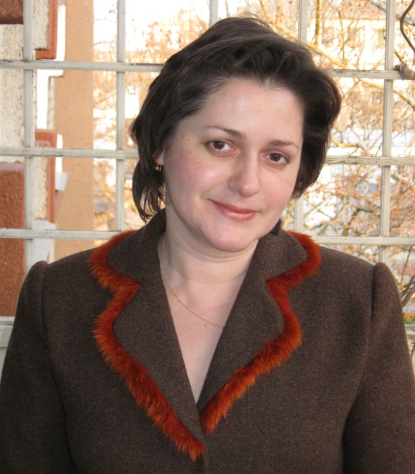
Клуб природничих дисциплін «Шукачі нового»
Секція фізики
Керівник клубу Семакова Тетяна Олексіївна
(tosemakova@ukr.net)
Керівники секцій: Подозьорова Анжела Володимирівна,
Кумановський Євген Олександрович

Slide 2
Якщо ти не вмієш розв’язувати задачі з фізики – Ти навчишся!
Якщо в тебе є цікаві ідеї і немає з ким поділитися ними – ми зрозуміємо!
Якщо ти вмієш робити щось своїми руками і не знаєш до чого їх прикласти– ми знайдемо тобі роботу!
Якщо ти хвилюєшся і боїшся виступати перед сторонніми людьми– ми допоможемо!

Slide 3
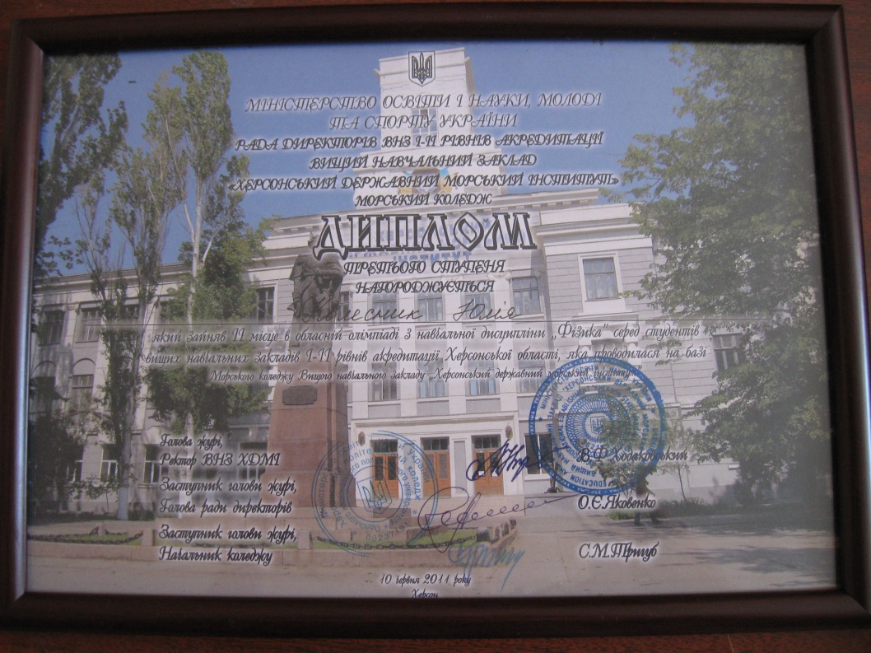
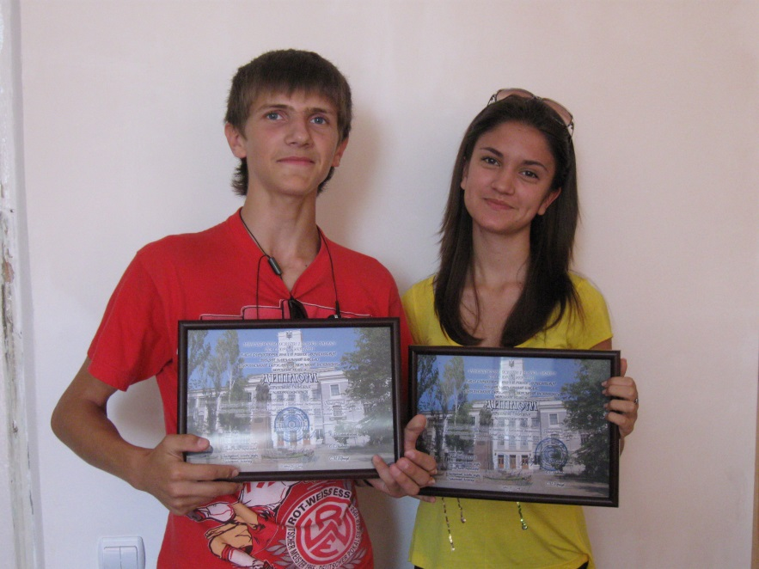
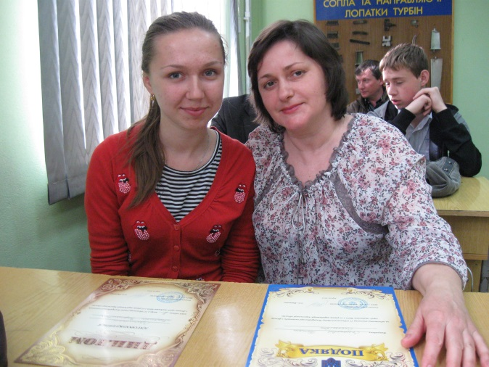
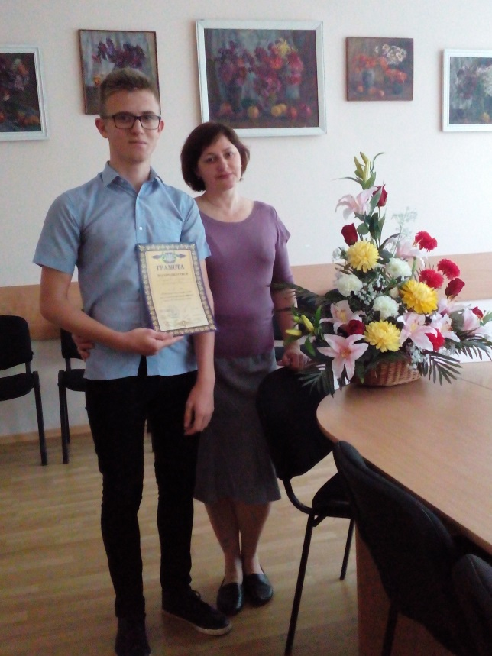
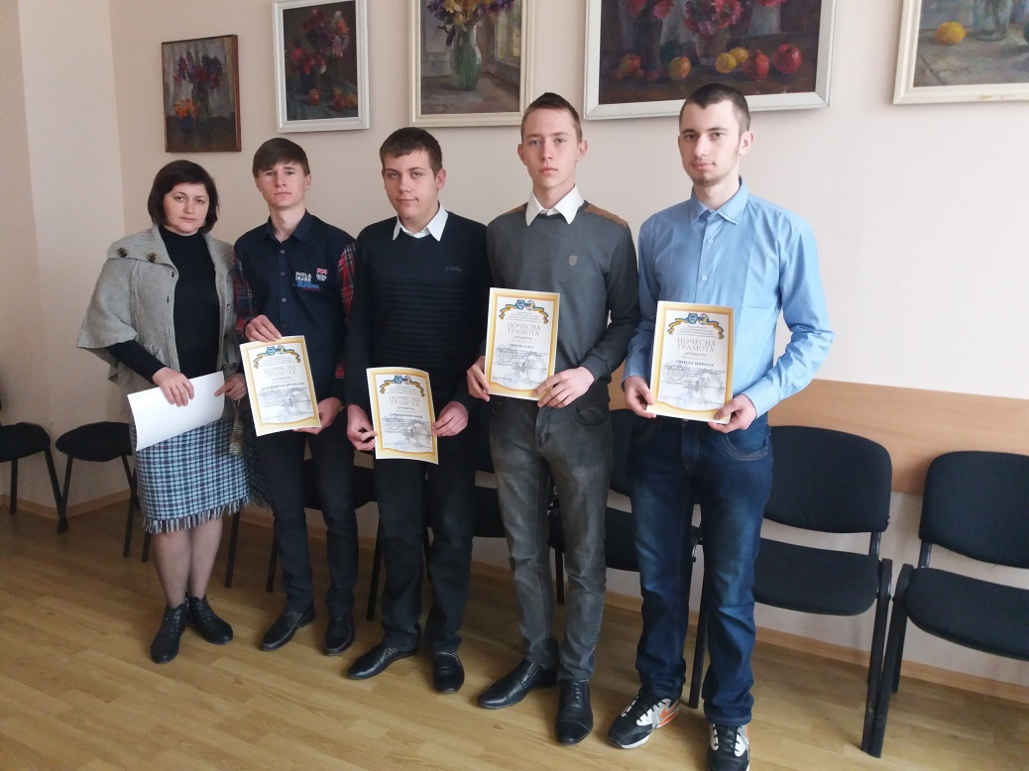
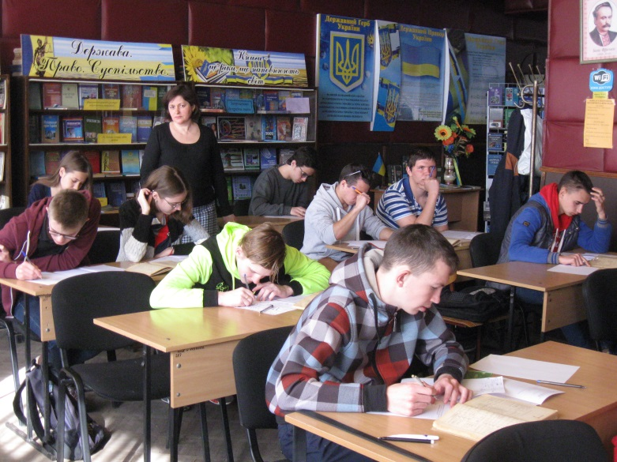
олімпіади з фізики серед студентів коледжів
НАША РОБОТА

Slide 4
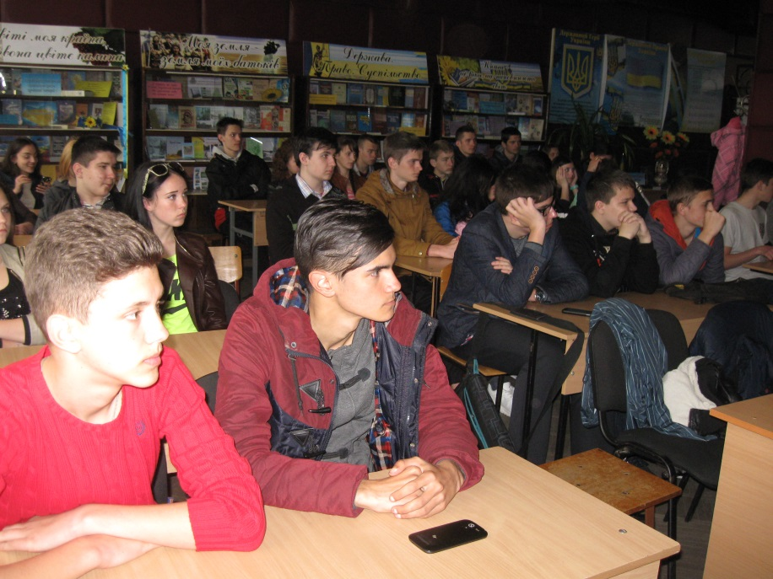
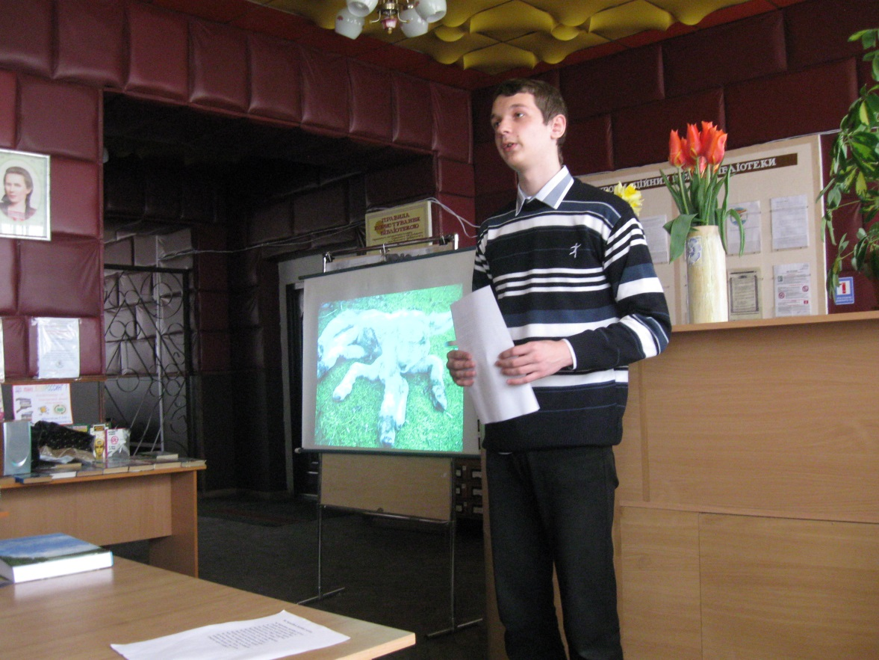
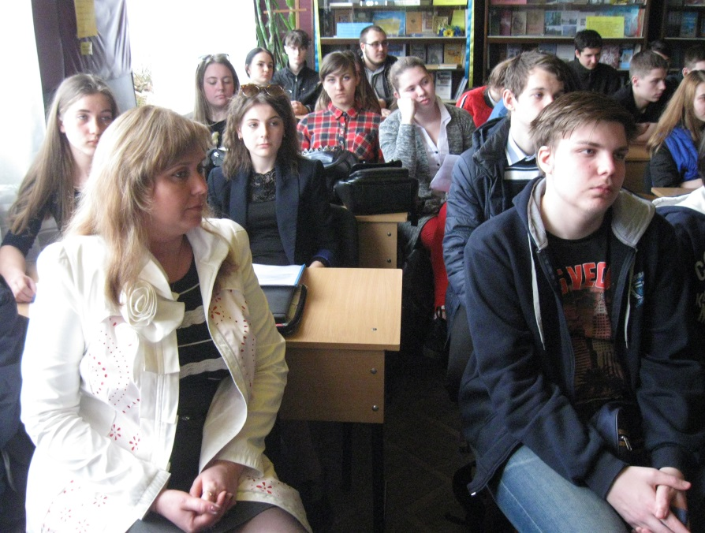
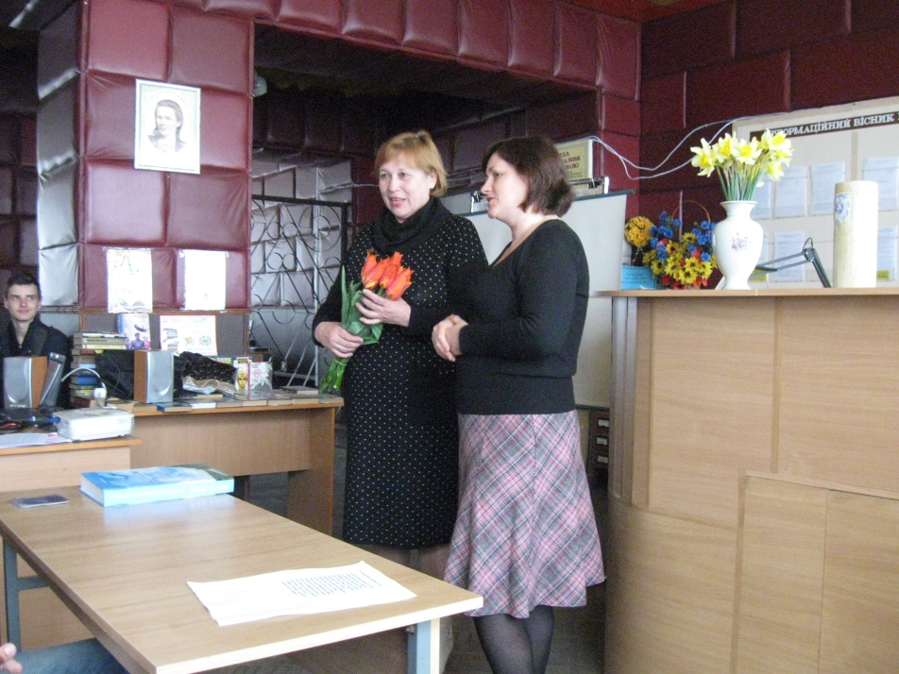
конференції

Slide 5
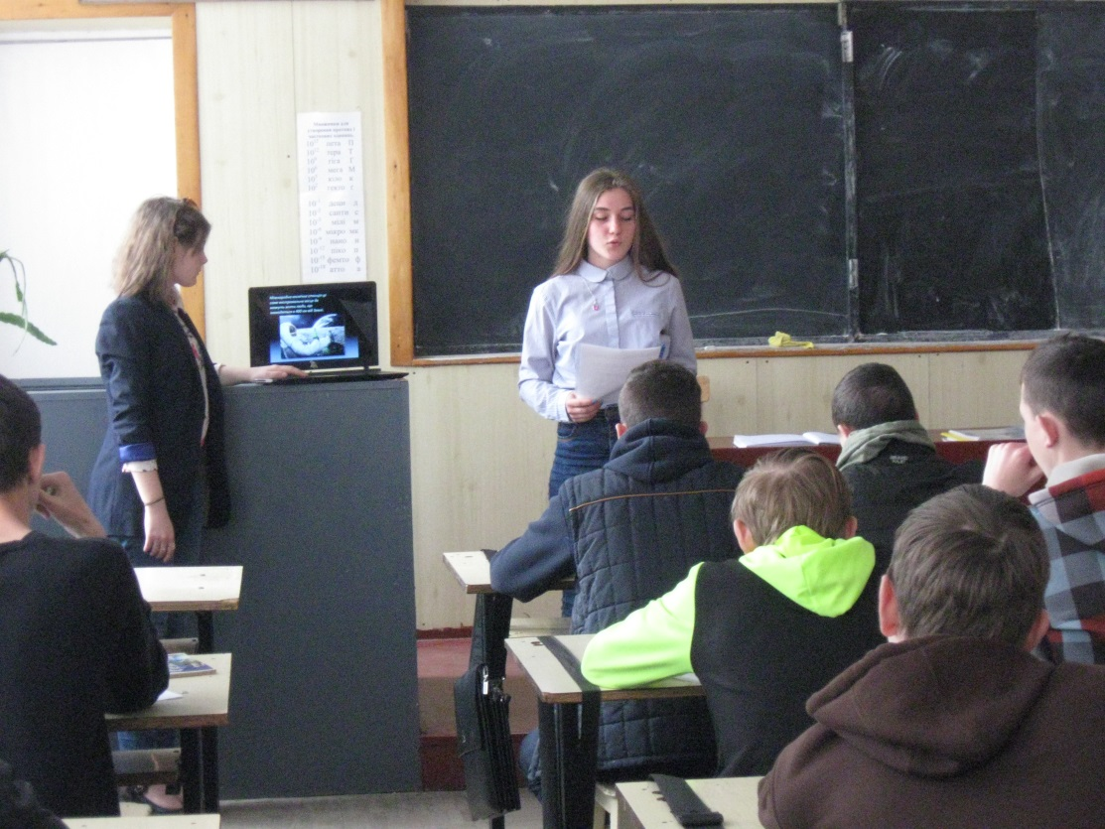
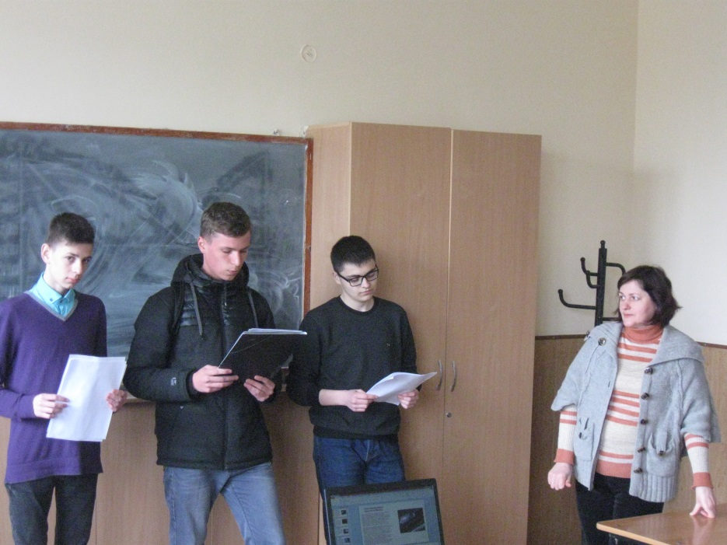
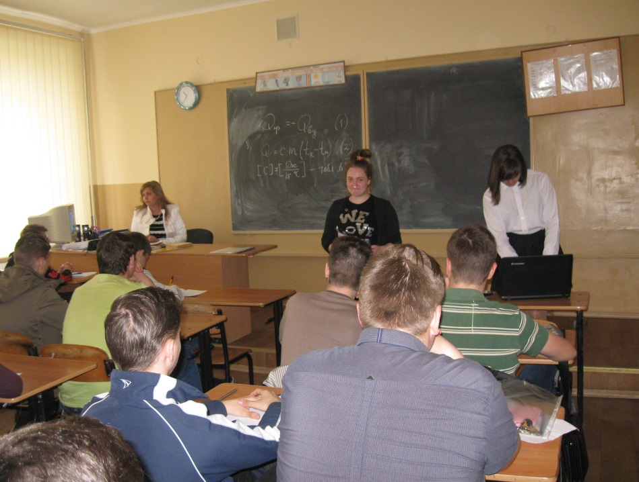
РоБОТА інформаційного бюро

Slide 6
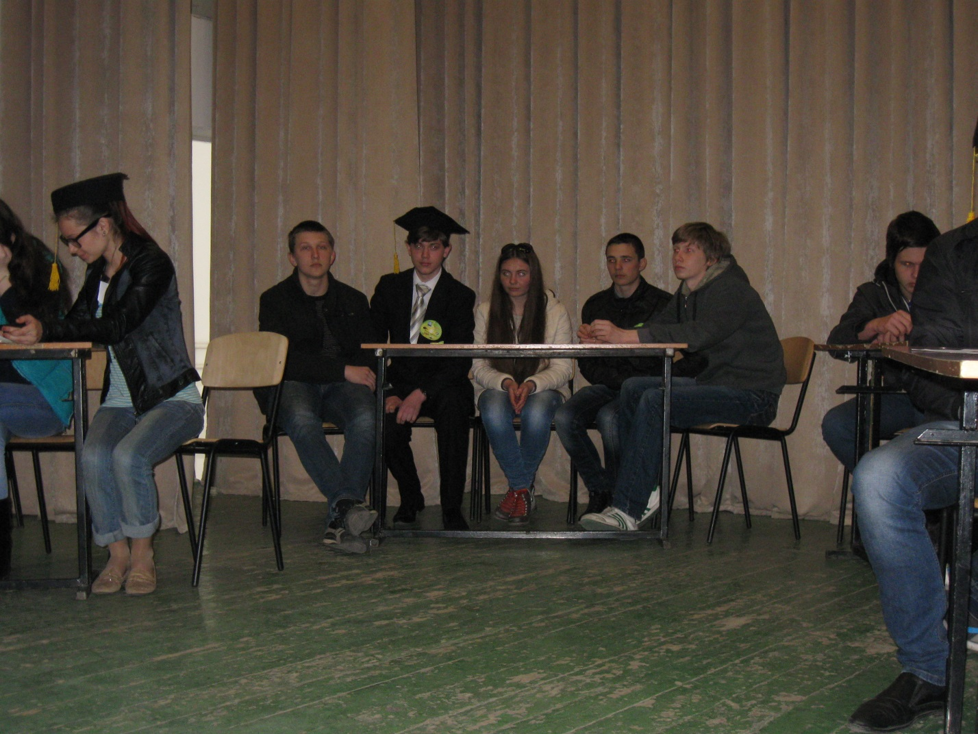
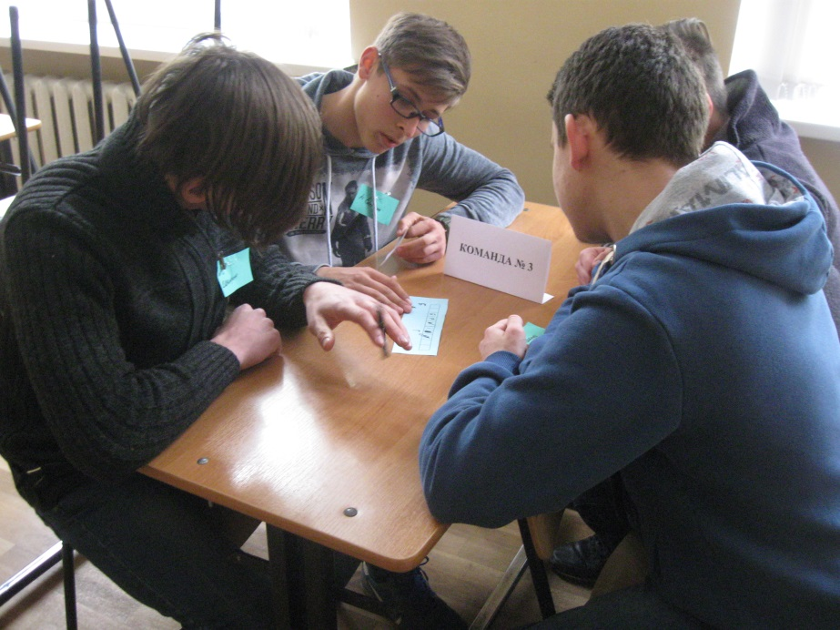
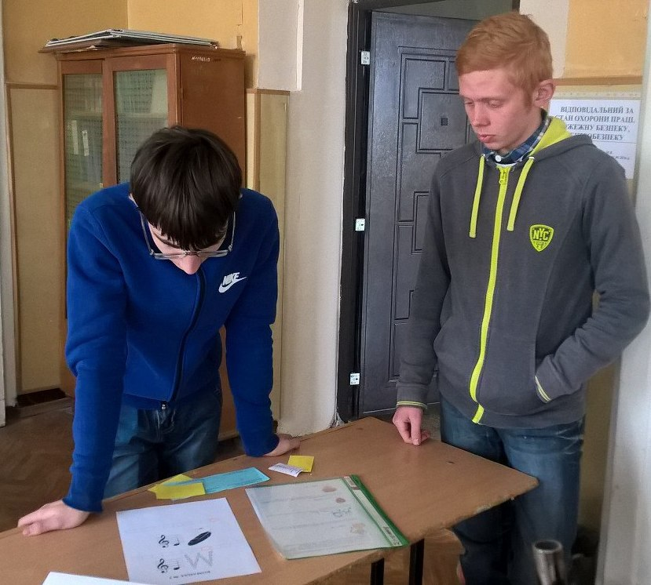
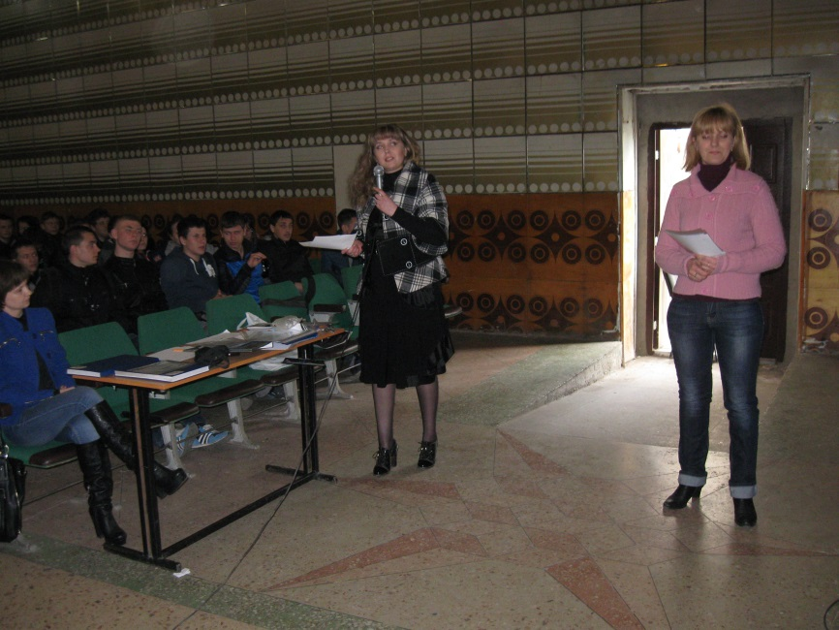
Фізико-Природничі турніри

Slide 7
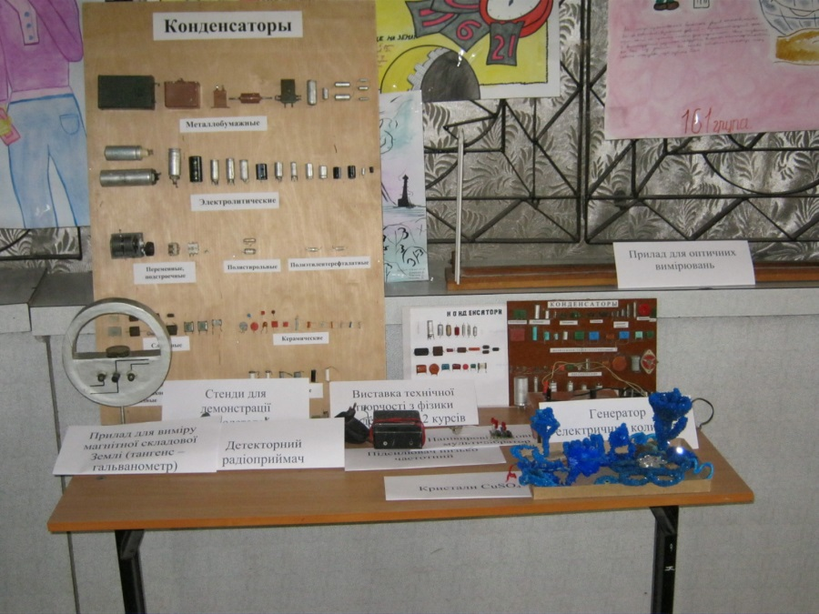
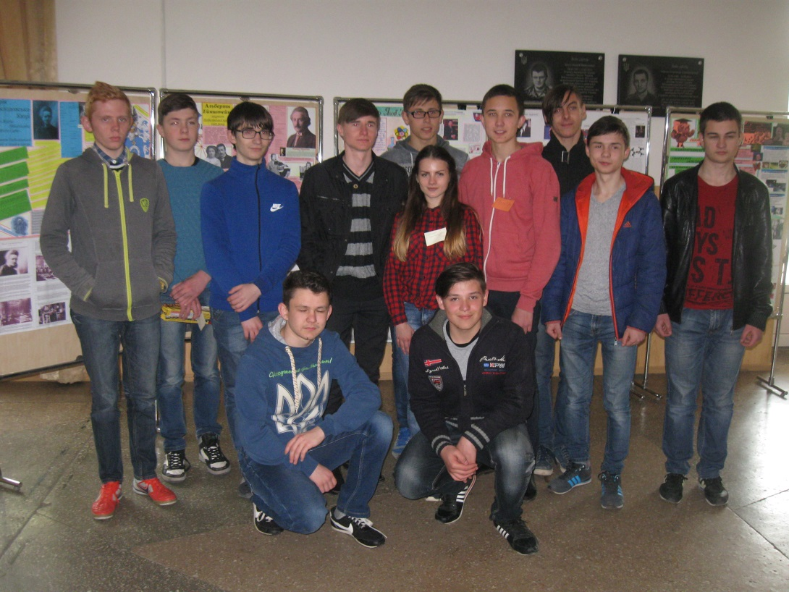
Виставки стіннівок, малюнків, технічної творчості

Slide 8
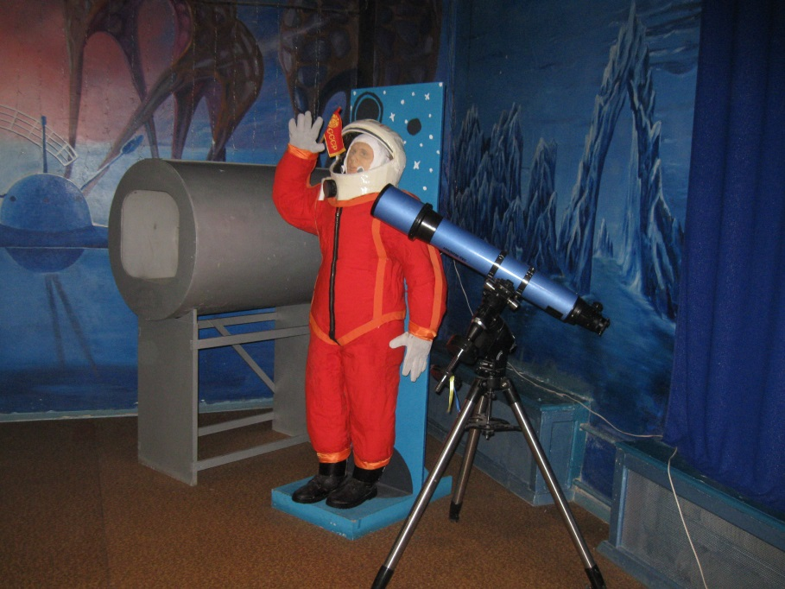
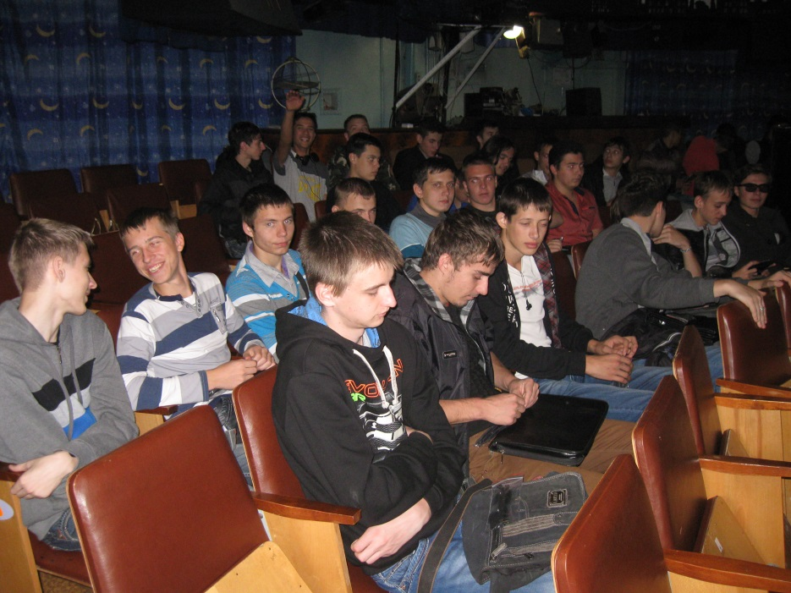
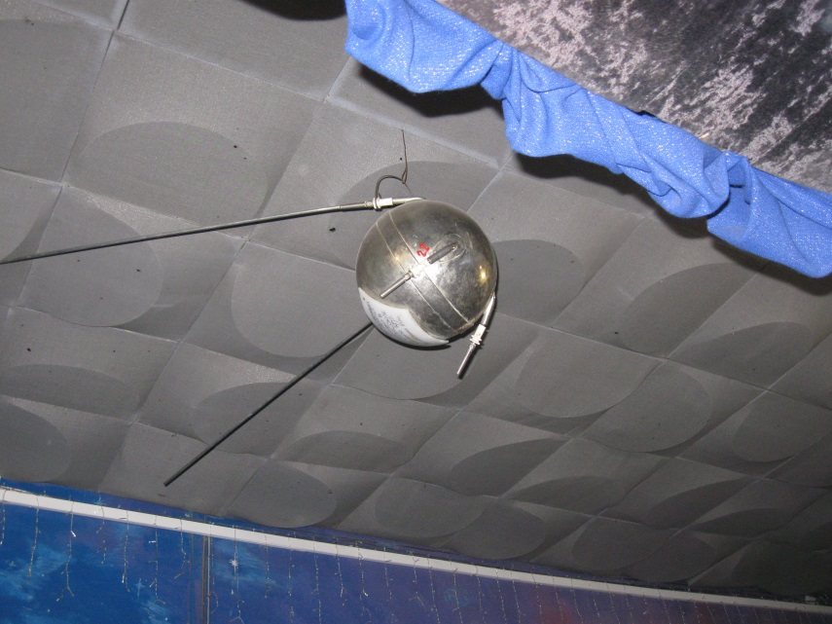
Відвідування планетарію

